Slide 2
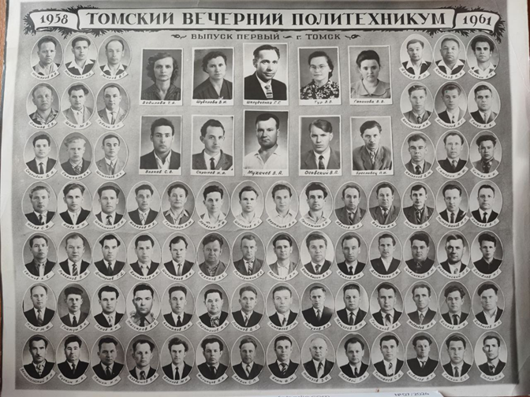
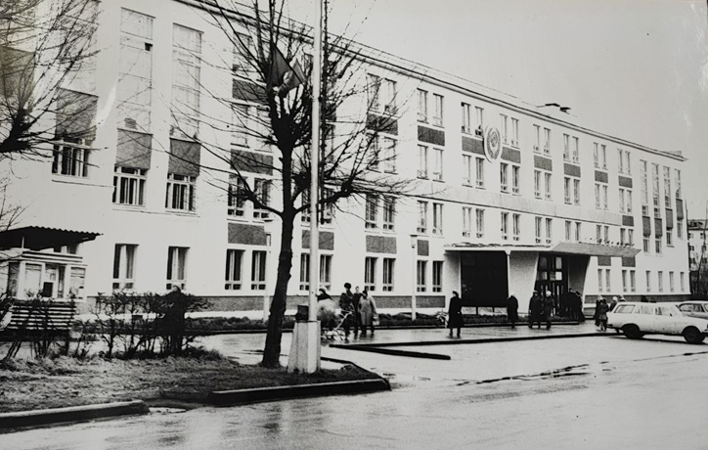
Строительство крупнейшего за Уралом атомного производства, начавшееся в 1949 году, требовало квалифицированных специалистов, которых не хватало. Молодые люди приезжали из разных уголков Советского Союза, но не у всех был необходимый уровень профессиональной подготовки

Slide 3
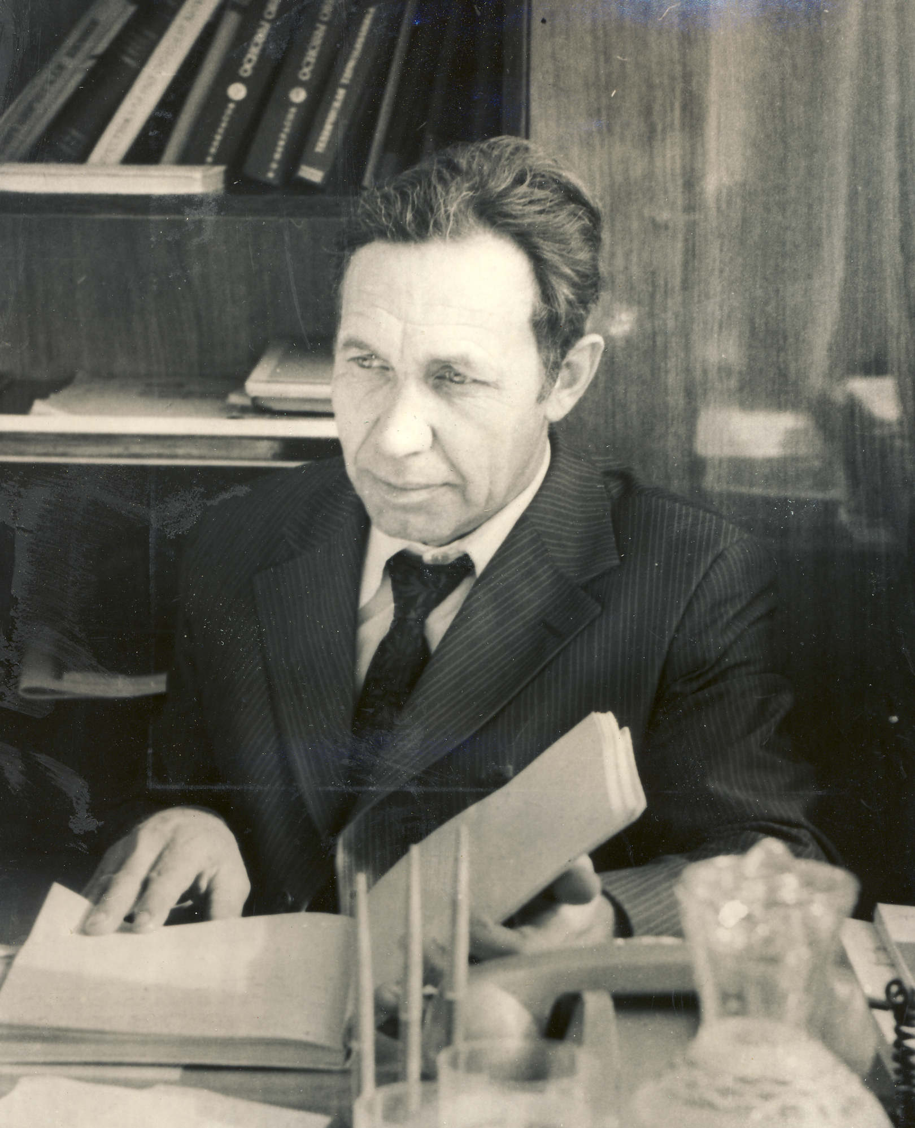
Свой вклад в подготовку квалифицированных специалистов для СХК внёс и Северский промышленный колледж (СПК). Техникум рос и развивался параллельно с институтом. В 1966 году здесь было открыто дневное отделение, директором был назначен Г.Г. Шелудченко (1959-1974 годы)
Выпускники техникума получали образование по девяти различным специальностям: техники-электрики двух профилей, теплотехники, строители, механики, химики, товароведы продовольственных и промышленных товаров. Причём, с каждым годом росло число дипломных проектов, в основу которых были заложены реальные темы, связанные непосредственно с хозяйственно-техническими потребностями города и производства

Slide 4

1978 г. – Томский промышленный техникум
1991г. – Создание экспериментального комплекса «Техникум – ВУЗ»
1993 г. - Томский промышленный колледж
1997 г. – МОУ «Северский промышленный колледж»
2006г. – ОГОУ СПО «СПК»

Slide 5
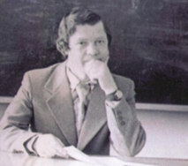
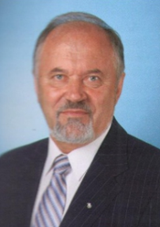
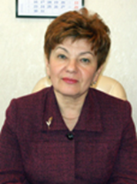
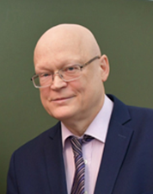
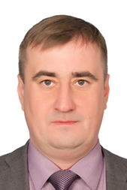
В 1978 году вечерний политехникум был переименован в Томский промышленный техникум. Директор А.И. Трофимов (1976-1987 годы),
а первой его заведующей учебного отделения стала Р.Н. Сулейманова.
В период с 1987 – 2006 годы руководил колледжем А.Н. Жиганов.
В 2007 году учебное заведение перешло в собственность Администрации Томской области и было переименовано в Областное государственное образовательное учреждение среднего профессионального образования «Северский промышленный колледж».
Директором колледжа назначена Н.Н. Лазаренко, которая руководила им с 2006 до 2016 года.
Следующим директором стал С.А. Карпов (2016-2017 годы),
в настоящее время ОГБПОУ «Северский промышленный колледж» руководит Г.Ф. Бенсон.
За годы существования колледжа многие выпускники добились больших успехов и стали достаточно известными людьми в городе и на СХК.

Slide 6
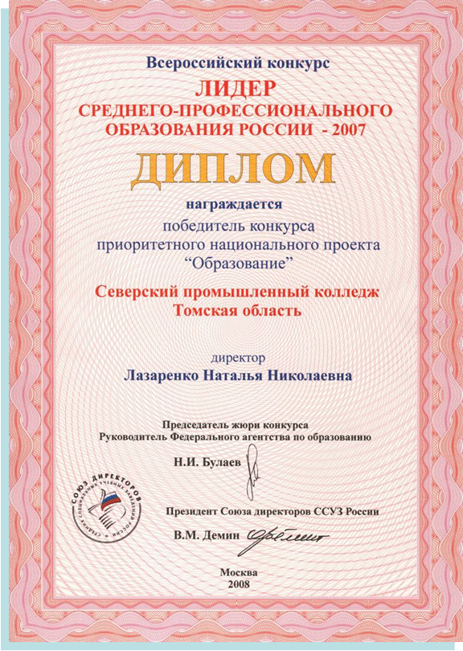
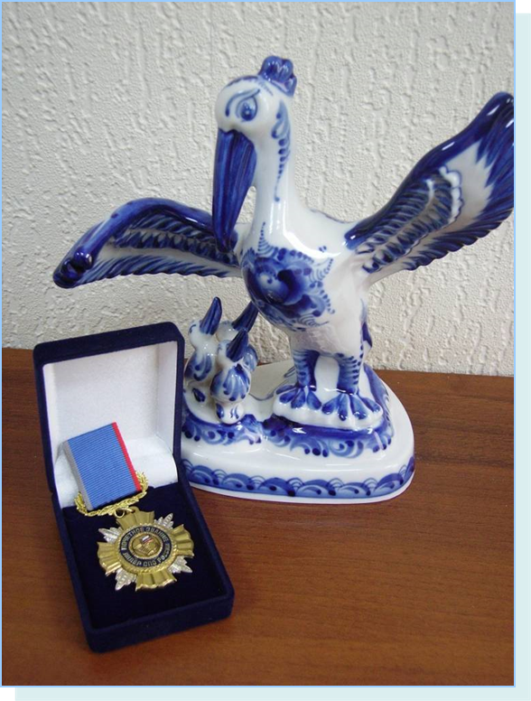
В 2007 году учебное заведение получило в собственность здание на улице Крупской, 17
и в этом же году Северский промышленный колледж стал одним из победителей Всероссийского конкурса инновационных образовательных программ, проведённого в рамках Национального проекта «Образование», представив на суд жюри программу «Создание системы подготовки и переподготовки конкурентоспособных специалистов для высокотехнологичных производств предприятий атомной энергетики и промышленности в условиях ЗАТО». А в 2008 году колледж получил диплом Всероссийского конкурса «Лидер СПО России-2007», свидетельство участника Федерального Реестра «Всероссийская Книга Почёта», свидетельство члена Ассоциации образовательных и научных учреждений «Сибирский университет». В 2012 году учреждение признано лауреатом Премии Томской области в сфере образования, науки, здравоохранения и культуры - 2012 в номинации «Научно-педагогический коллектив»

Slide 7
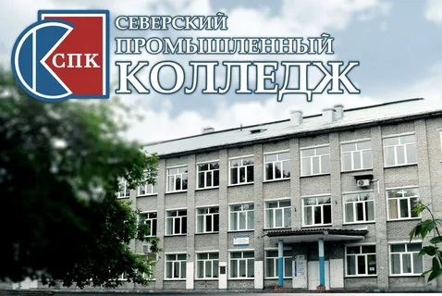
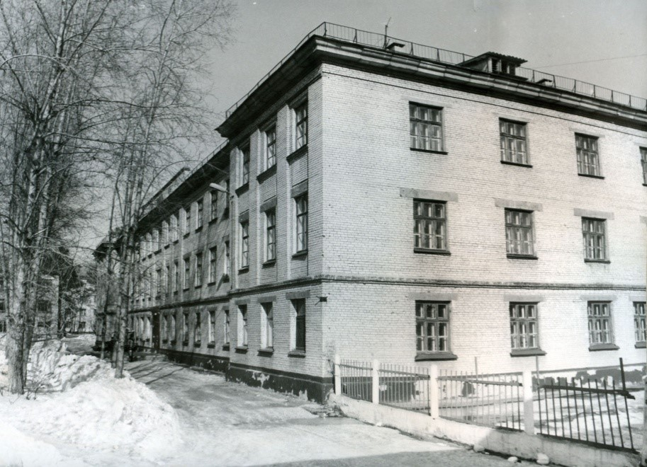
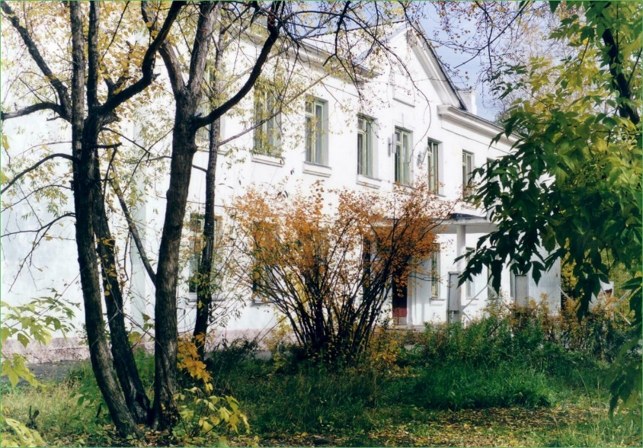
В 2013 году колледж перешел на новый этап развития за счет присоединения
Профессиональных училищ №10 и №32
Создана многоуровневая многопрофильная профессиональная образовательная организация
«Северский промышленный колледж»

Slide 8
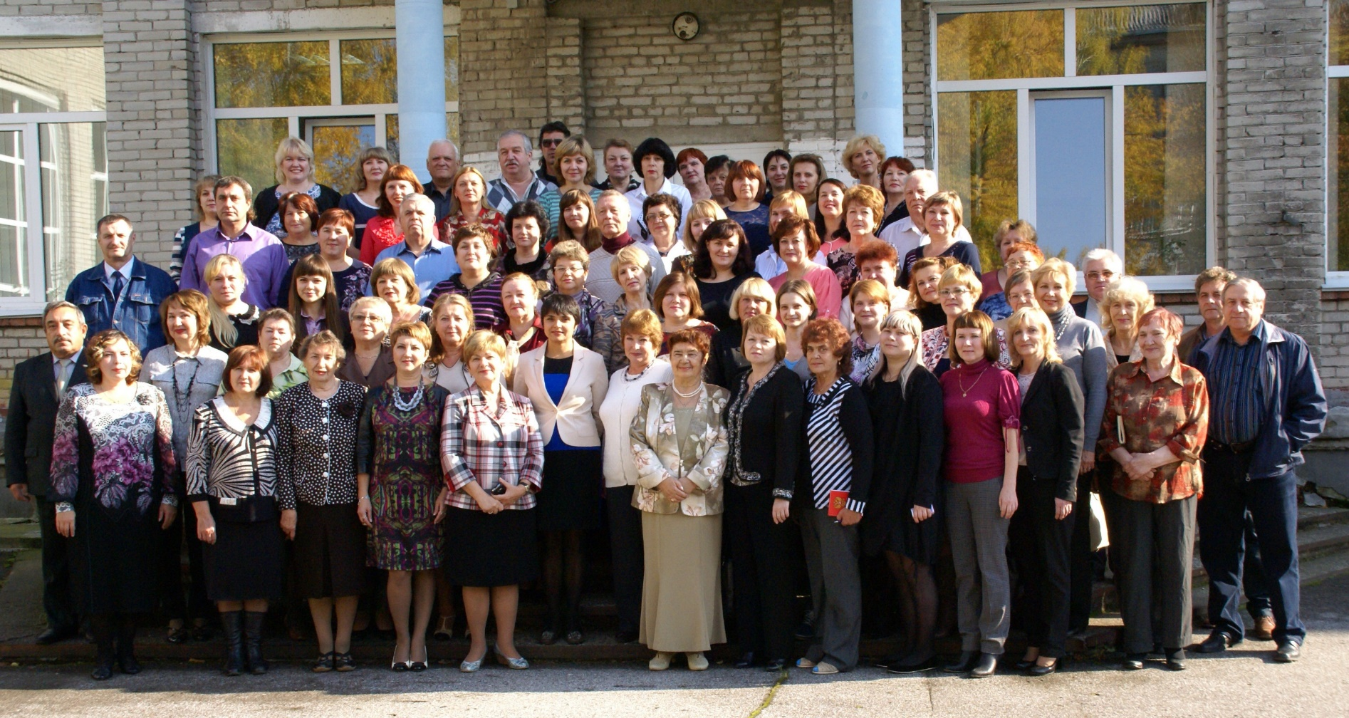
В 2014 году коллектив СПК награжден Почетной грамотой Законодательной Думы Томской области.

Slide 9
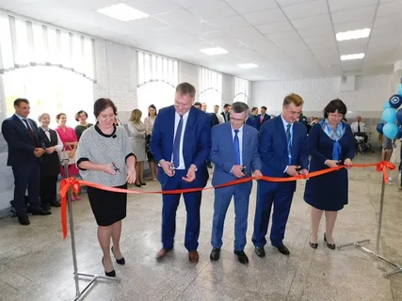
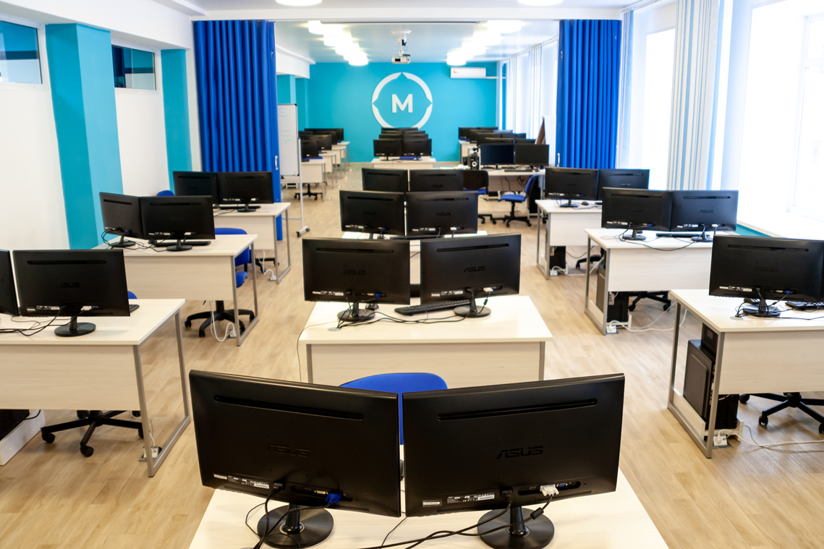
Участие в 2019 году в федеральном проекте «Молодые профессионалы» (Повышение конкурентоспособности профессионального образования) национального проекта «Образование» государственной программы «Развитие образования» позволило значительно усилить материальную базу. На выигранный грант и финансовую поддержку АО «ТВЭЛ» был создан Центр (развития компетенций в области информационных технологий), открыты новые современные IT-лаборатории мирового уровня

Slide 10
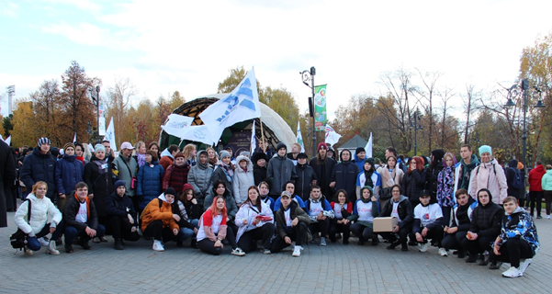
Подготовка квалифицированных кадров осуществляется по 11 основным образовательным программам
(из них по 8 специальностям и 3 программам подготовки рабочих и служащих)

Slide 11
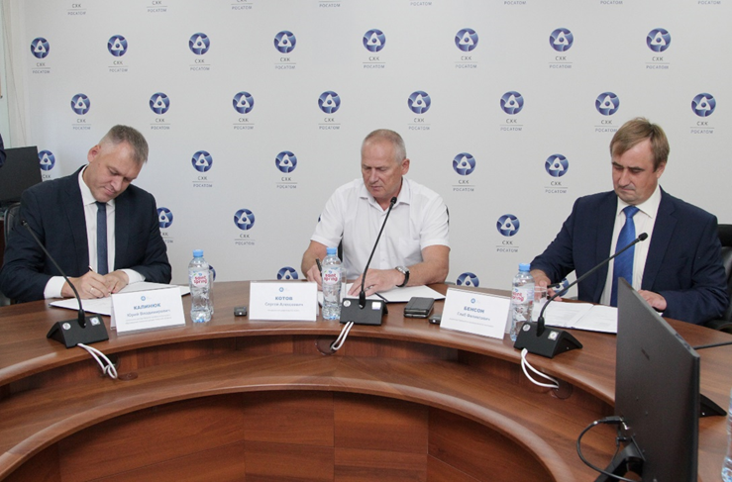
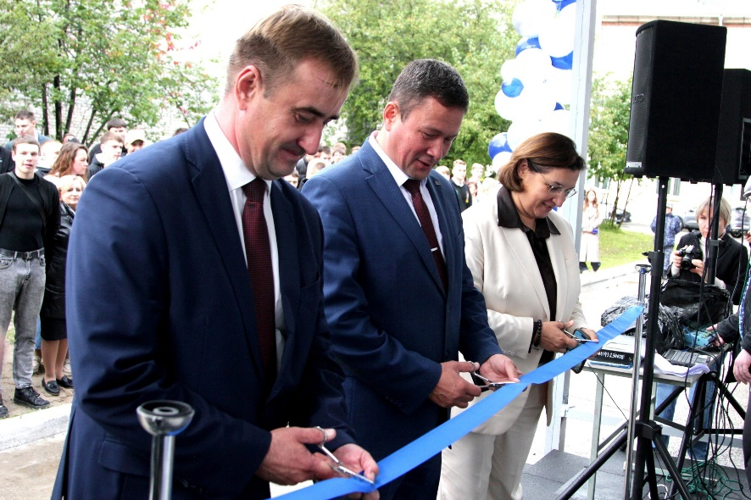
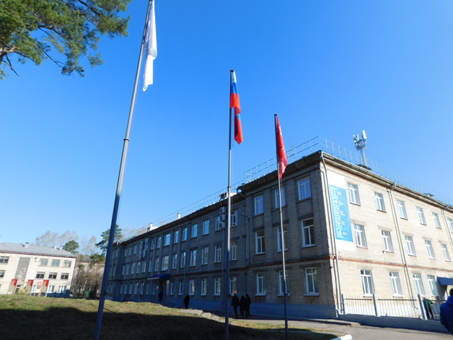
В 2023 году в колледж выиграл грант в рамках федерального проекта «Профессионалитет», в целях реализации которого Департамент профессионального образования Томской области, Северский промышленный колледж и АО «Сибирский химический комбинат» подписали соглашение о партнерстве. Задача проекта «Профессионалитет» — обеспечить широкое распространение отраслевой модели подготовки кадров и массовую подготовку специалистов по востребованным профессиям. Проект предполагает максимальную ориентированность на практические знания и сокращение срока обучения в системе среднего профессионального образования до двух-трех лет. Обязательным условием проекта является трудоустройство не менее 85 % выпускников.

Slide 12
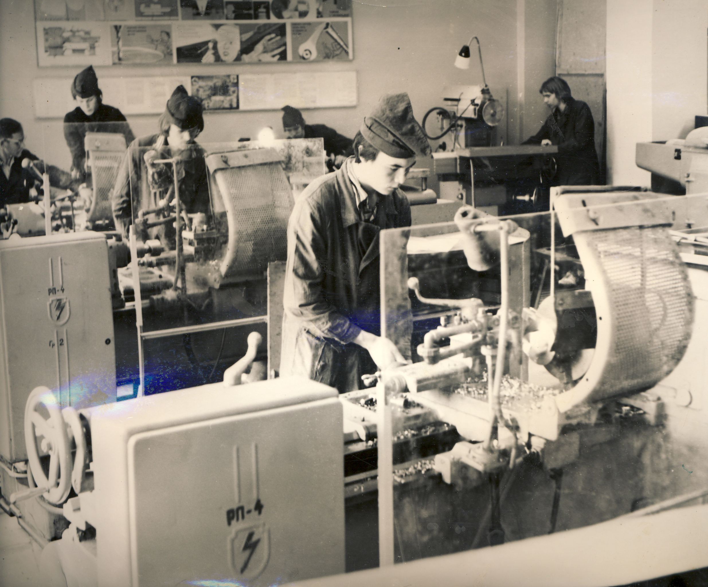
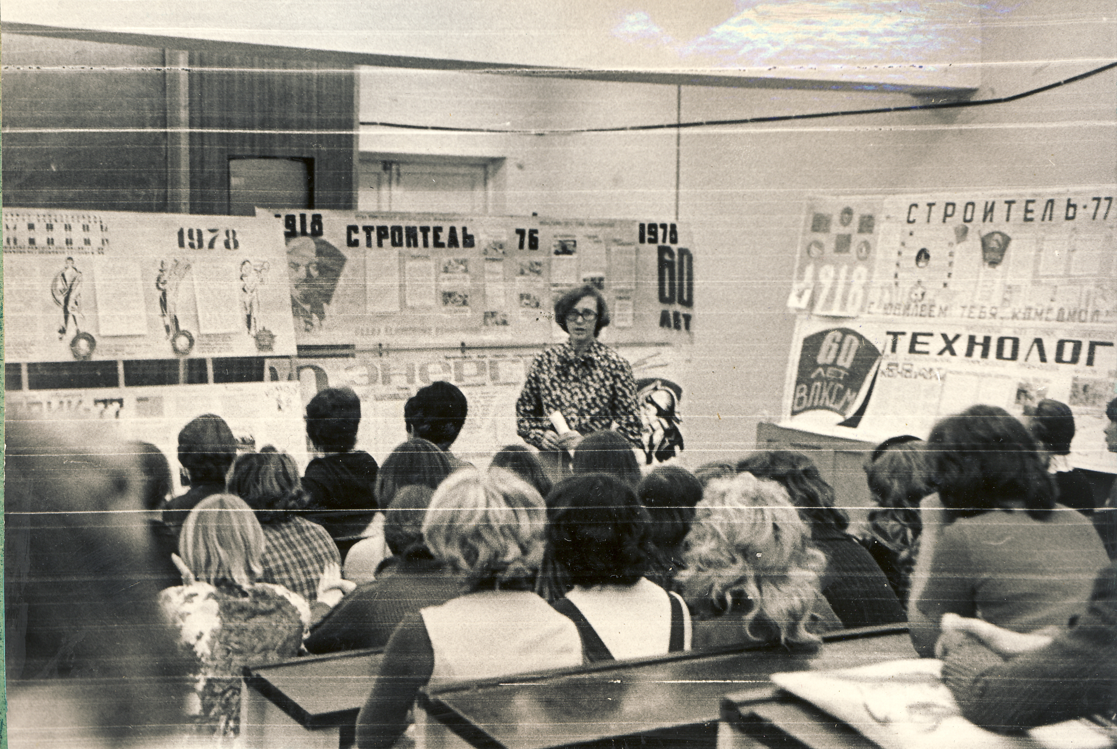
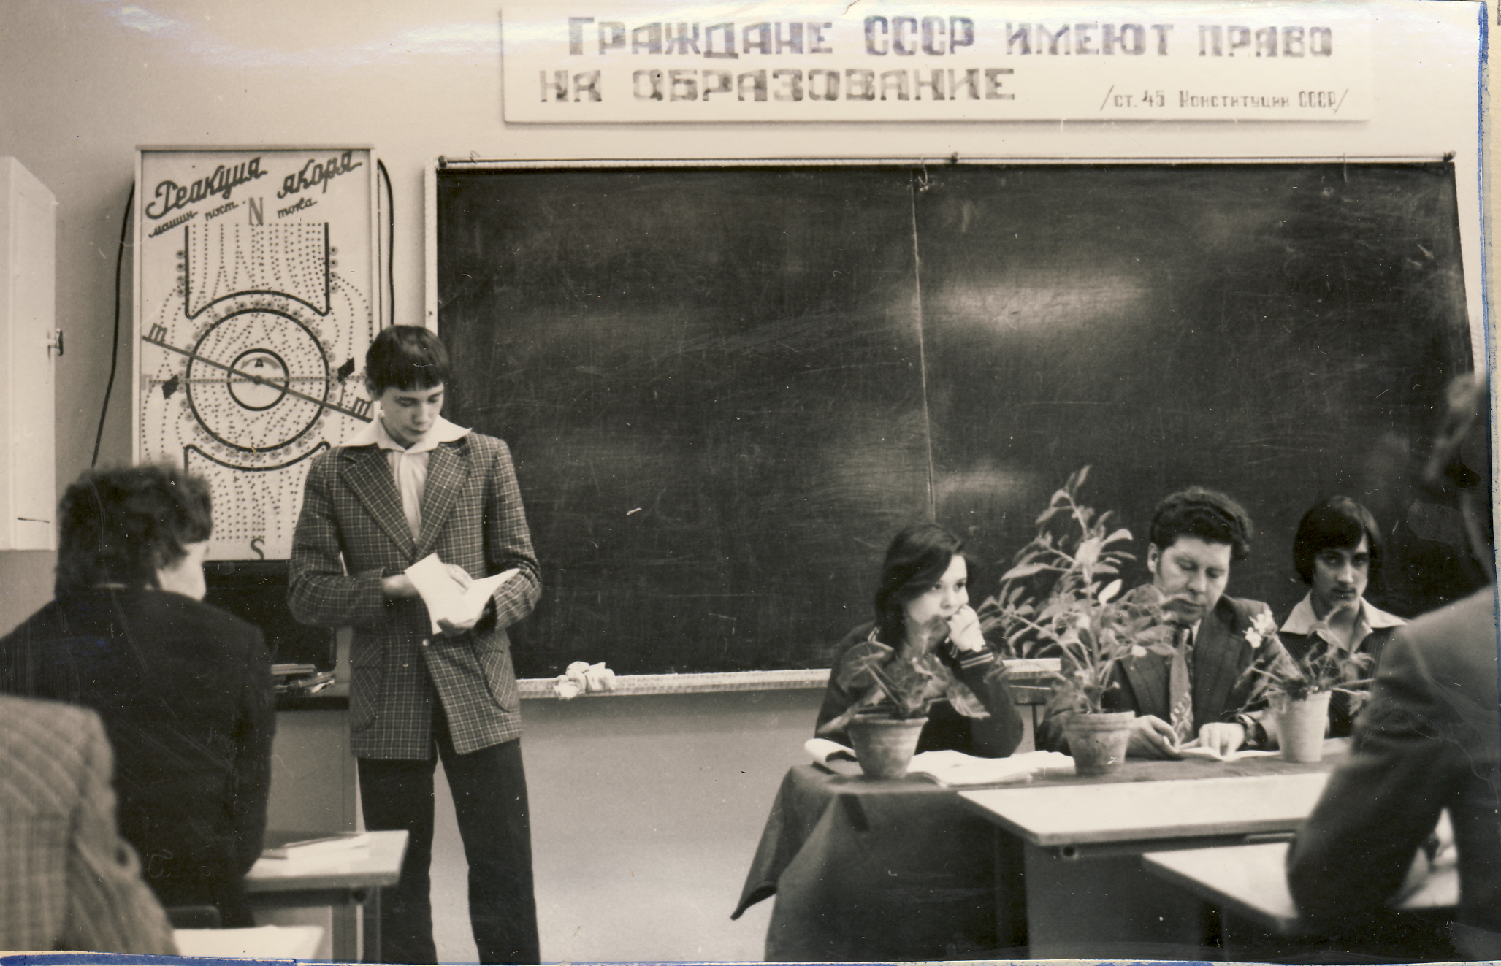
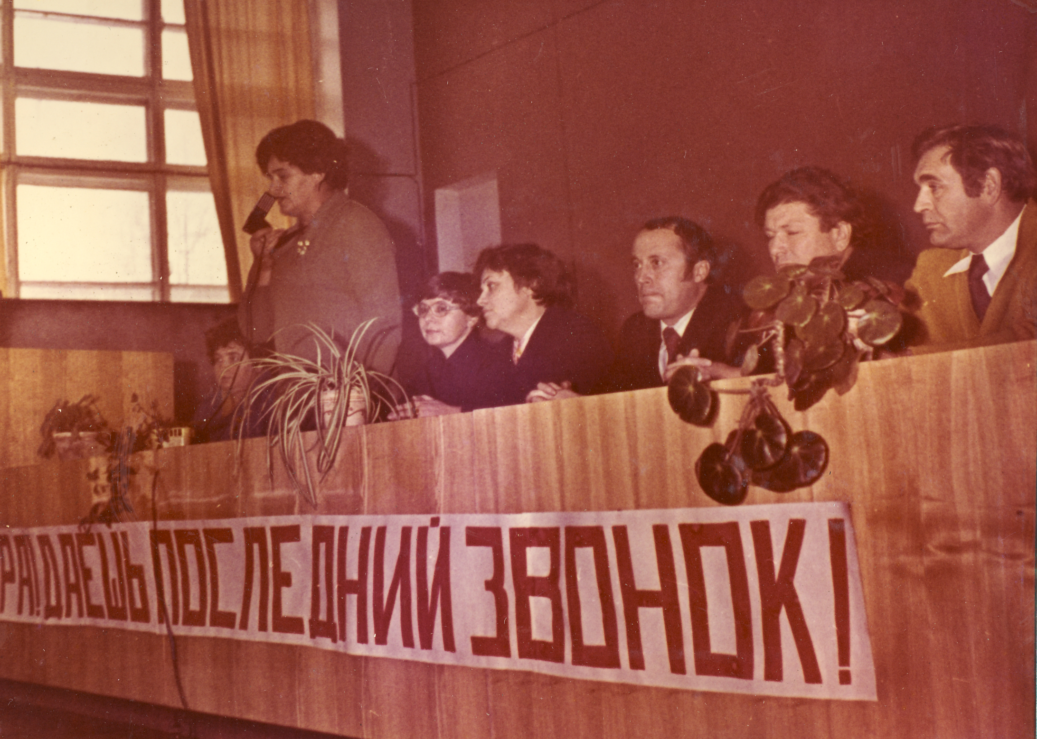
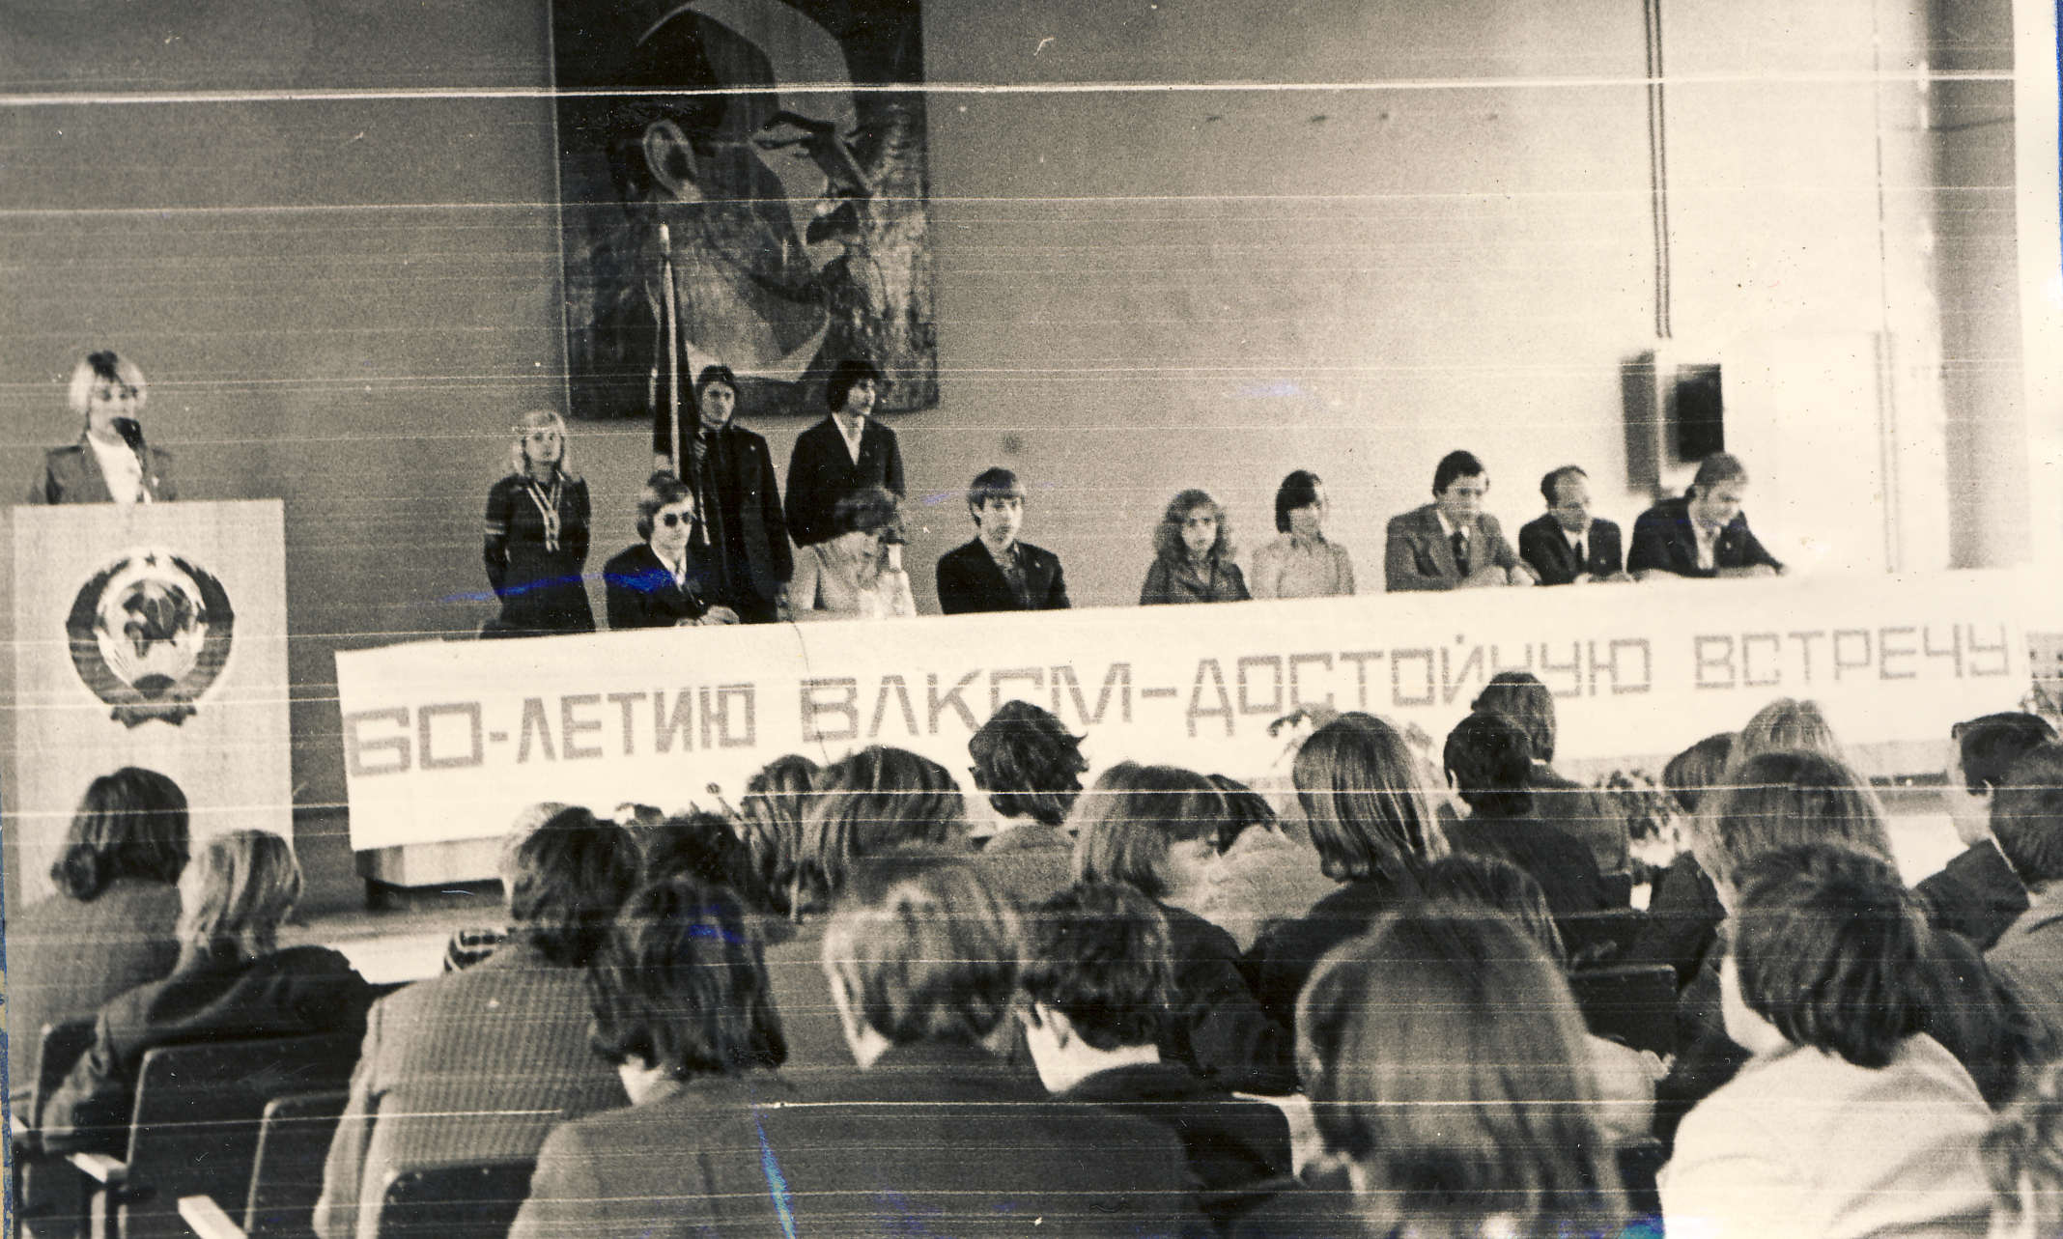

Slide 13
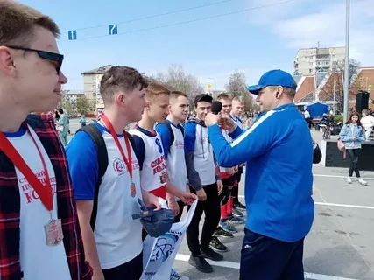
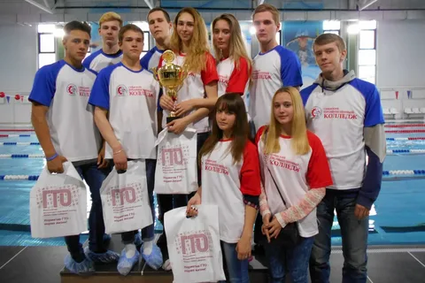
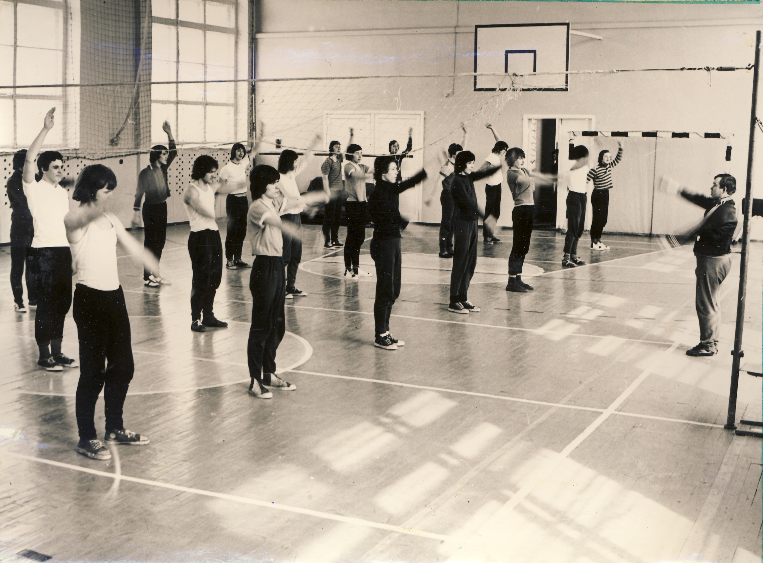
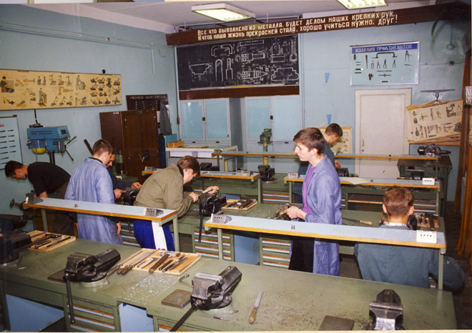

Slide 14
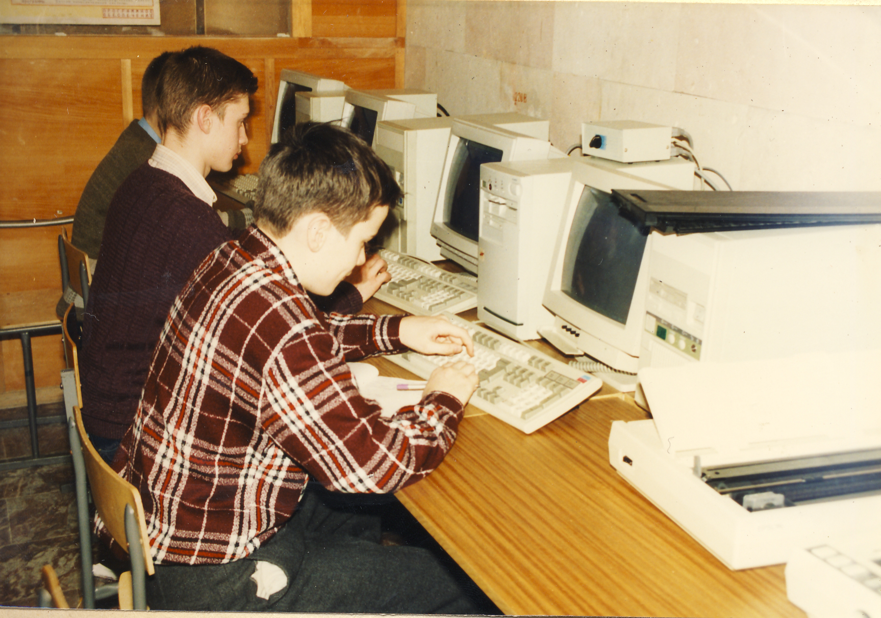
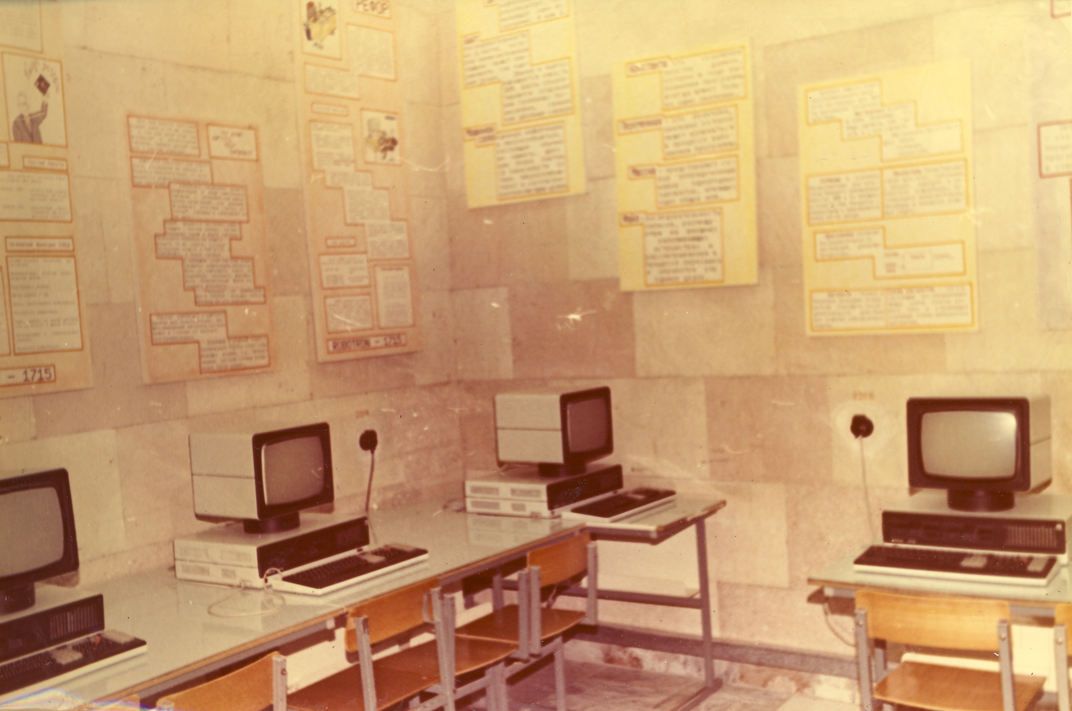
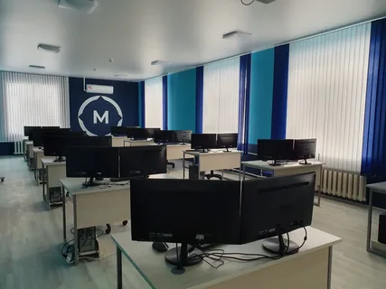
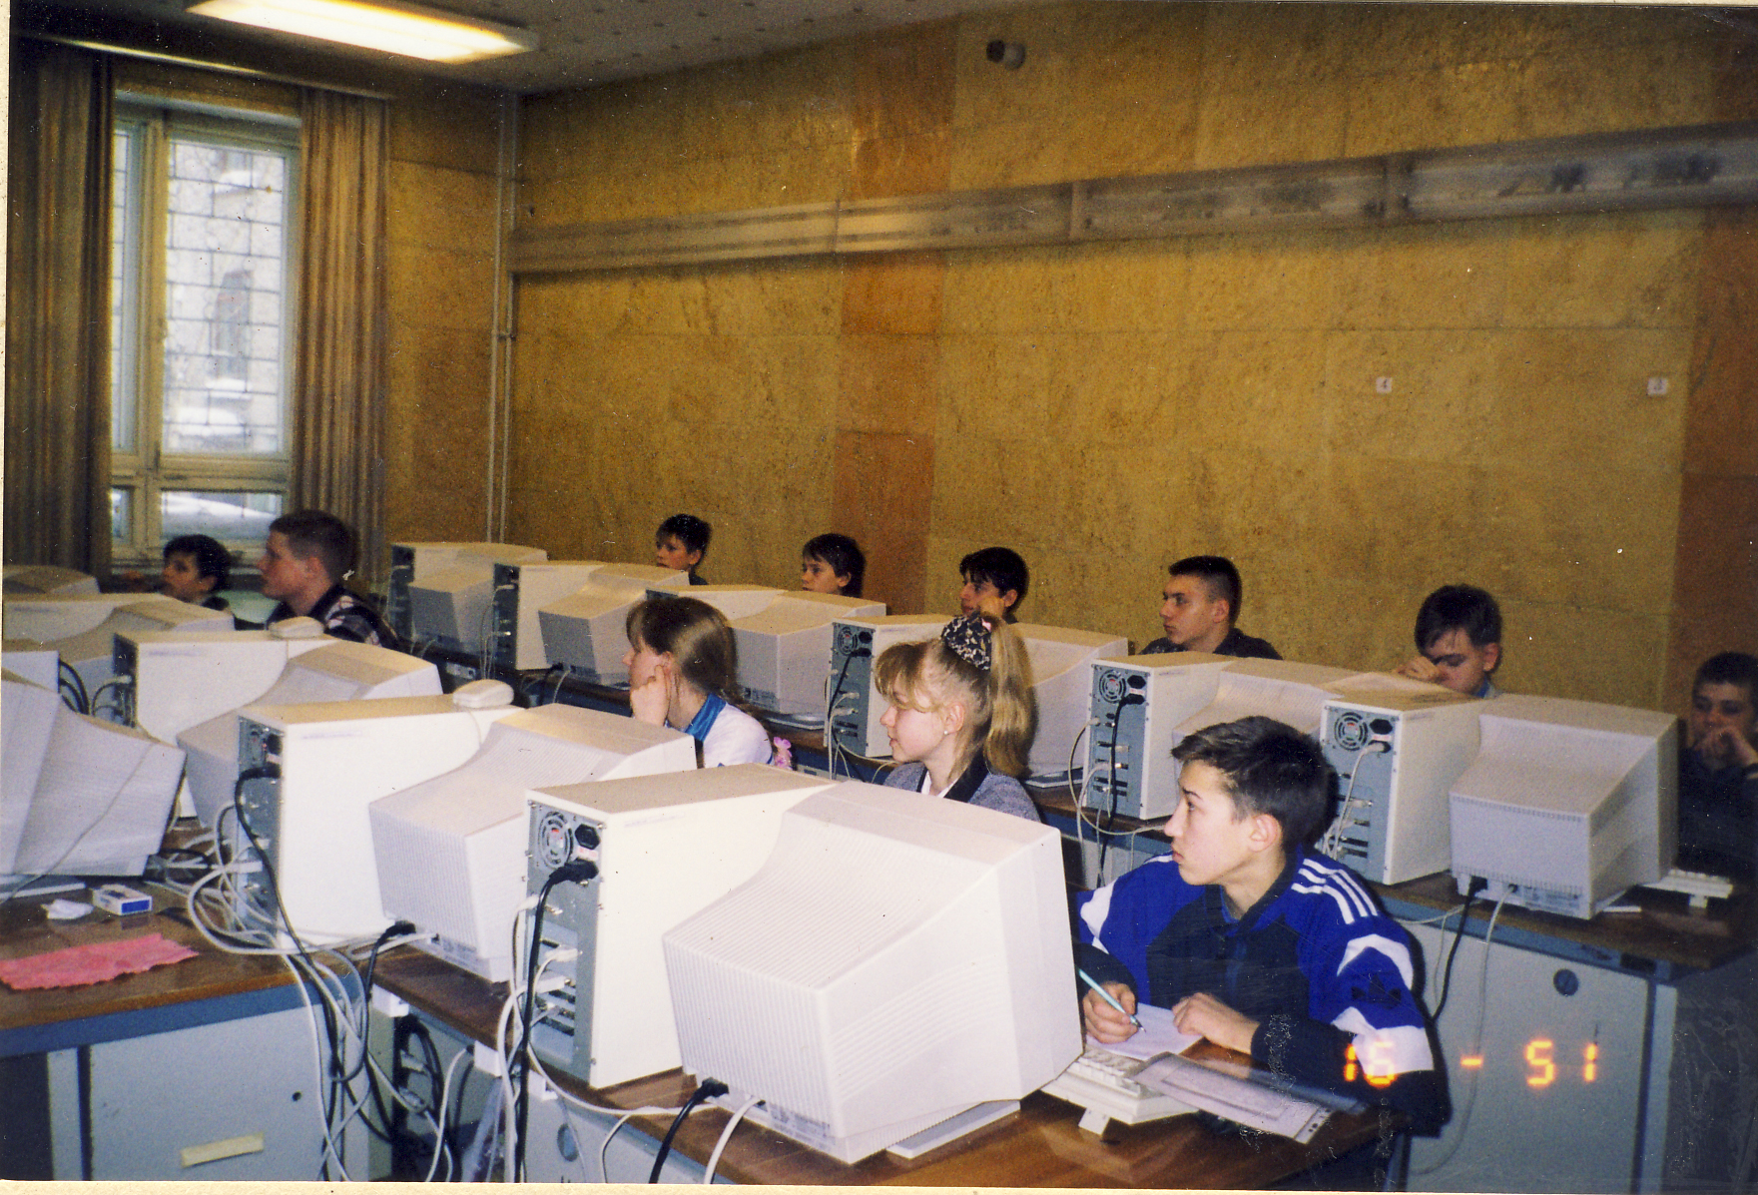

Slide 15
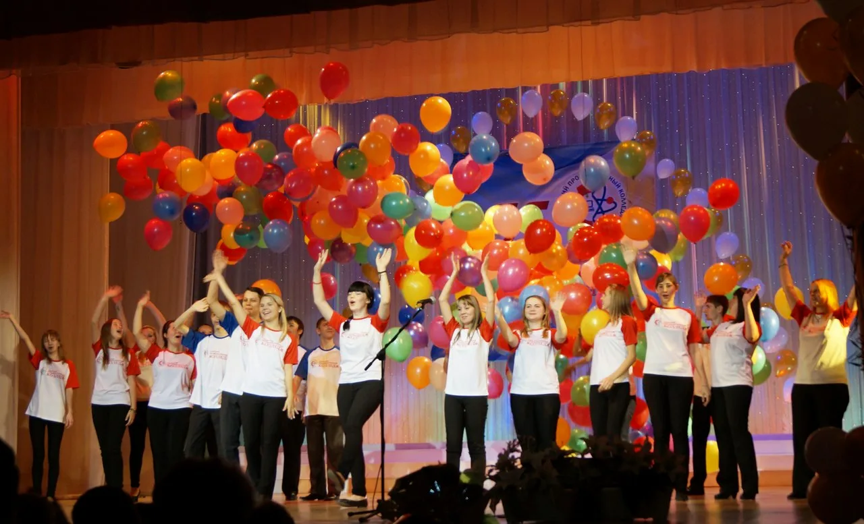
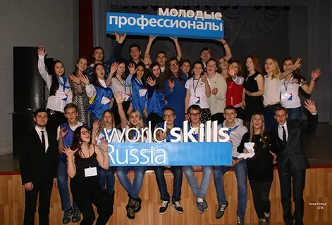
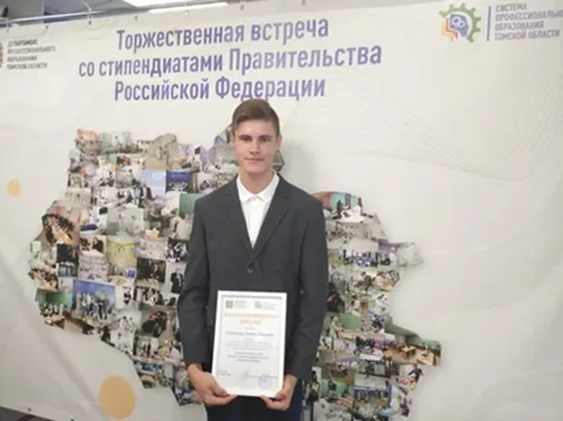
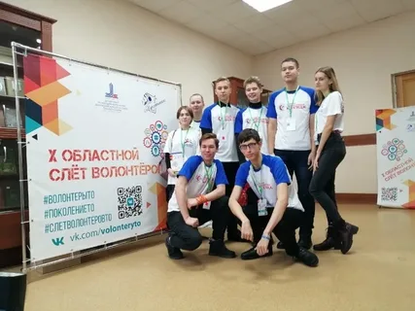
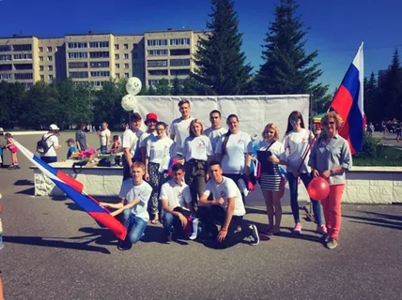

Slide 16
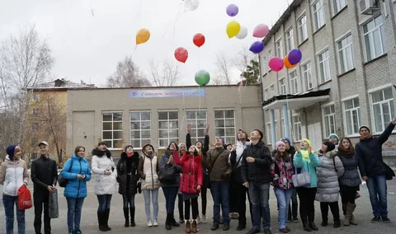
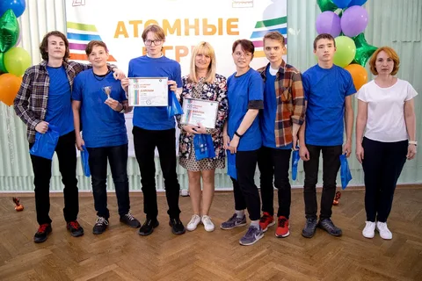

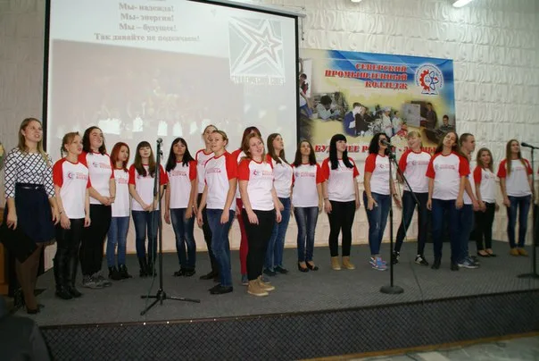

Slide 17
